Slide 1
應用篇_實作簡單資料處理

Slide 2
大綱(教材主題)
應用篇_實作簡單資料處理
前置準備
設定不合理值
新建/修改/轉換變項
遺漏值處理
其他處理
匯出資料

Slide 3
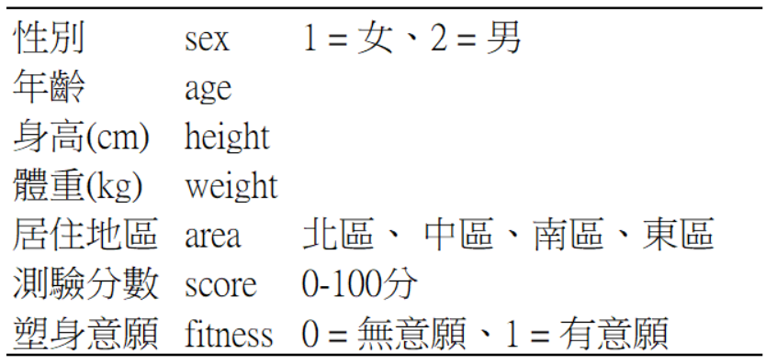
接下來會使用「R_practice_row.csv」的檔案，來繼續示範資料的初步清理與整理，
(R_practice_row.csv 是尚未清理的檔案，存在不合理值 R_practice_new.csv 是已經清理好的檔案)
以下為檔案簡略的變項描述

Slide 4
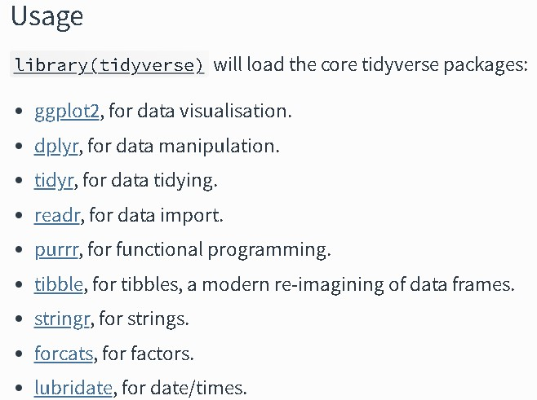
前置準備
讀取需要使用套件
以下為資處常使用的套件: 大部分的資處會使用到一個整合性的套件tidyverse(上述連結點進去後，可以根據不同套件的連結查看套件的cheatsheet)，
其功能非常強大，在此只會簡單介紹關於資處的部分內容，

Slide 5
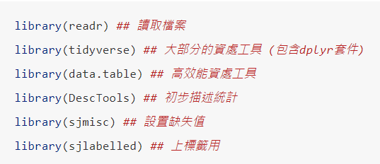
在接續下面分析前請先library以下套件
接下來關於資料清理的部分，並不會特別單一仔細的講解，而是會使用簡單的實際例子來呈現，並適時補充一點額外的解釋，
當然由於R語言的功能強大有很多套件，也持續在整合並強化，下面介紹的資料清理可能不會是唯一的方式，也不一定是最有效率方式，但仍可以稍微參考。

Slide 6

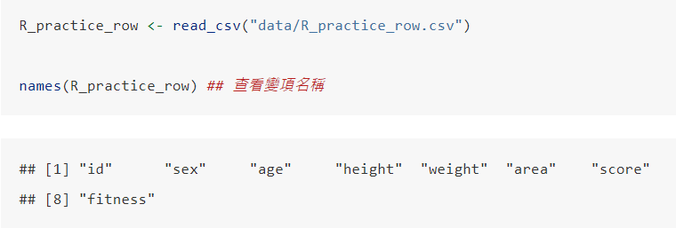

設定工作路徑
讀取檔案
讀取R_practice_row的.cvs檔案(或用點選方式)
選取需要的變項到「新」的資料檔中
在此因為都要分析，但為了示範，因此全部都列上去， 複製到新的資料檔是為了不更改最初的資料。

Slide 7
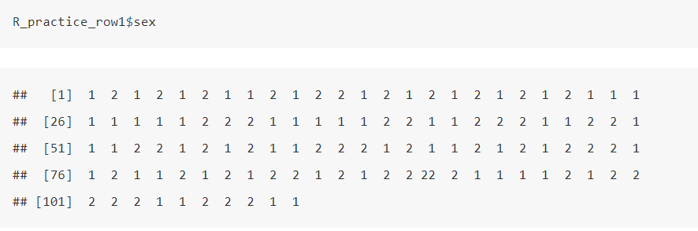
瀏覽資料
查看變項初步分配，來檢查是否有不合理值或缺失值
(以下指令都還有各自呈現的細節可以調整，可自行查看該指令的help)
若是我們想查看資料當中性別(sex)的資訊，需要先將此變項從資料裡取出，可以使用前面講義所教方法，用「$」選取，將有關性別欄位的每個數值取出

Slide 8
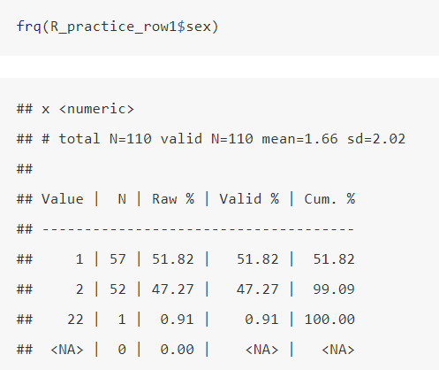
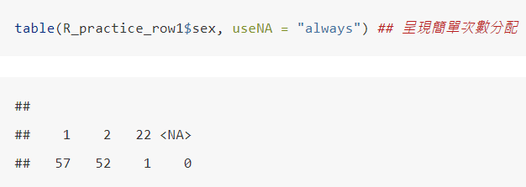
瀏覽資料
使用table()函數初步查看次數分配(以sex性別為例)
(useNA 是設定列出是否有NA)
使用frq()函數呈現更多內容的次數分配表與簡單描述統計

Slide 9
上述結果我們可以得知，選1(女生)的總共有57人，佔51.82%、選2(男生)的總共有52人，佔47.27%，顯示這份資料女生稍微點一點，
但另外可以看到，還有一個「22」的值，回去看一開始的變項描述也沒有出現這個值，因此可以判斷「22」很有可能是不合理的值，不應該出現在性別的變項當中，下一步則是要來處理這個不合理值。
我們可以看到，瀏覽資料的其中一個重要的目的，就是查看資料是否有不合理的地方。

Slide 10
設定不合理值
資料可能會有一些不合理的值，或是像上述「性別變項中回答22」，在分析上會當作遺漏值處理
R語言的遺漏值是以NA表示，但可以進一部細分成數值型的遺漏值NA_integer_或是字串型的遺漏值NA_character_
以下僅列出部分方式，但同樣也有其他套件可以做到相同的設定遺漏值
目標是按照瀏覽檔案的覺得是不合理的值，將這些值的都當NA處理，並回傳到新的data frameR_practice_row2

Slide 11
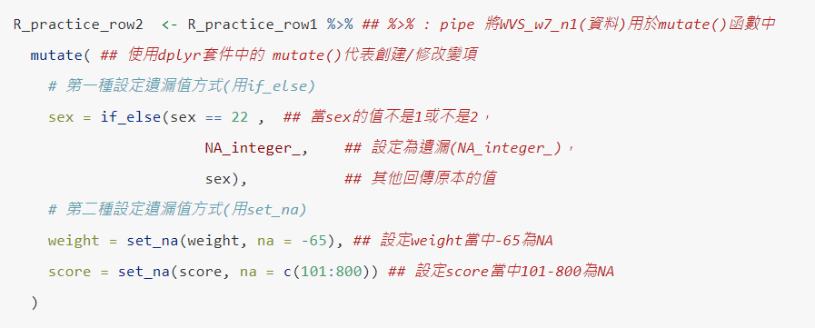

Slide 12
新建/修改/轉換變項
接著我們可以對變項進行一些修改，
以下僅列出部分方式，但同樣也有其他套件可以做到相同的資料清理
性別 = sex
原先: 1 = 女 2 = 男
修改成: 0 = 男 1 = 女
轉成類別變項(factor)並命名為female

Slide 13
%>%: 管道控制(pipe)，將R_practice_row2(資料)連結到mutate()函數
mutate(): dplyr套件中的mutate()代表創建/修改變項
case_match: 將變項值重新編碼
transform: 轉換資料型態
factor: 將資料型態轉變成類別變項(factor)

Slide 14
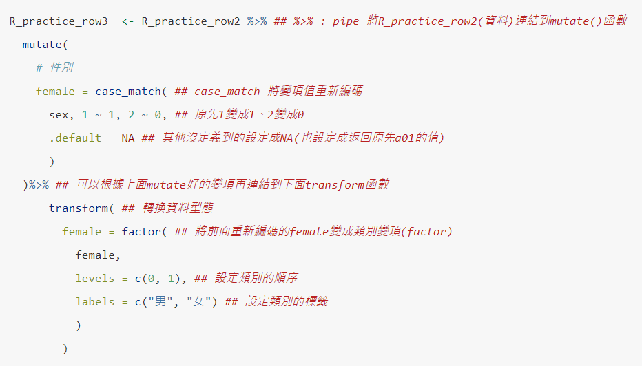

Slide 15
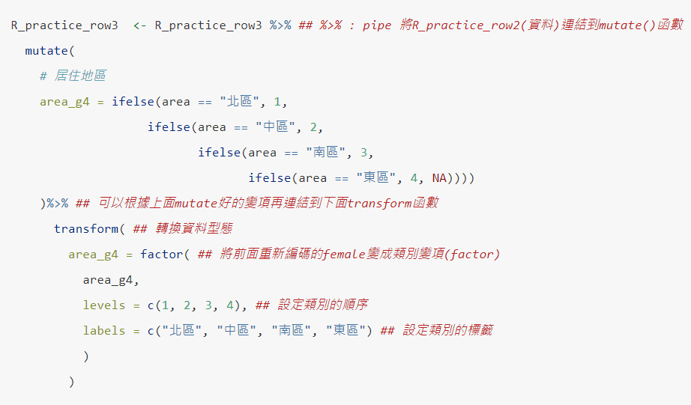
居住地區 = area
原先: 文字變項
修改成數值變項: 1 = 北區、2 = 中區、3 = 南區、4 = 東區，並轉成類別變項(factor)並命名為area_g4

Slide 16
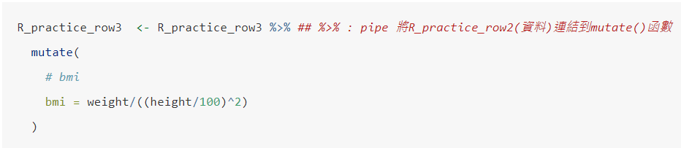
bmi = bmi
bmi計算方式: 體重(公斤)/身高平方(公尺平方)
根據bmi計算公式建立新變項bmi

Slide 17
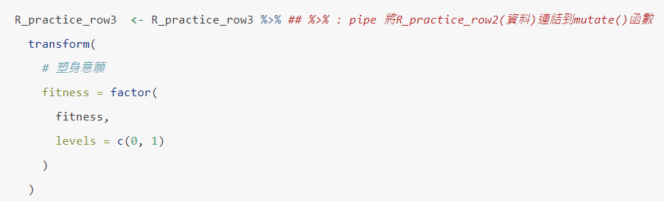

塑身意願 = fitness
原先是數值變項，轉成類別變項(factor)
將不需要的欄位刪除

Slide 18
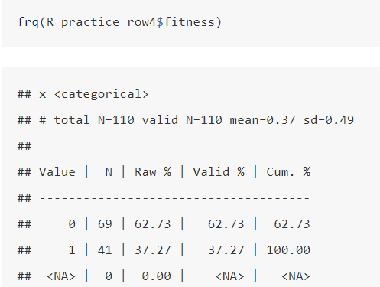
將資料上標籤
另外除了剛剛factor有上值標籤(labels)，其實也有其他套件可以幫助數值變項上標籤，可以在呈現時更容易了解
可以先查看次數分配，
此時fitness(塑身意願)是沒有
值標籤的

Slide 19
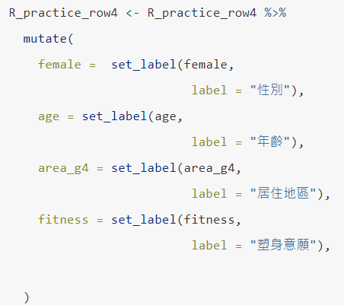
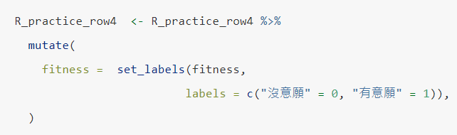
使用set_label()函數，貼上變項標籤variable labels
使用set_labels()函數，貼上變項值標籤value labels

Slide 20
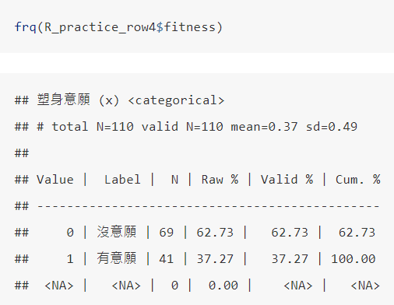
再次查看次數分配可以看到有值標籤了

Slide 21
遺漏值處理
若將需要分析的變項都清理、創建/修改整理好後，不同的變項可能有不同數量的遺漏值，在此這些缺失值可能就會導致在分析上樣本數的差距
對於這些缺失值有很多種處理方式，在此只會介紹其中一種，
以下將所有有缺失的資料在分析時用complete.cases一併排除

Slide 22
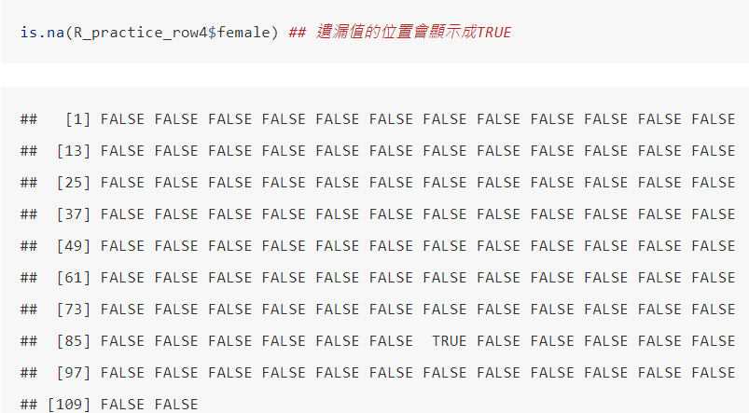
查看遺漏值
is.na(): 遺漏值的位置會顯示成TRUE

Slide 23
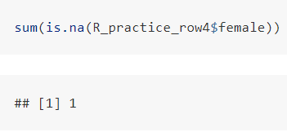

sum(is.na()): 計算遺漏值的數量
排除遺漏值
complete.cases: 將有遺漏的觀察值直接刪除

Slide 24
其他處理
除了上述所說的清理方式，實務上可能還會碰到其他類型需要較複雜處理的資料，以及其他方式的清理，以下列出兩個常見處理的資料型態，有需要者可再進一步查看，當然也有蠻多部分可能是講義所沒有列出，若有碰到再自行上網查找相關方法
字串處理
除了上述簡單介紹的對於「數值」資料的處理，另外也有針對「字串」資料的處理，但這部分較複雜，有興趣者至以下連結參考，參考1、參考2、參考3
時間資料處理
有時資料也會包括時間形式的數據，而lubridate就是專門處理時間數據的套件，有興趣者有可以自行參考

Slide 25

匯出資料
最後我們需要將資料輸出以便後續分析或保存，前一章節有介紹過如何輸出資料
在此，當我們資料清理好後，可能之後還需要做進一步的分析，但若並不是在同一時間來做或需換個檔案來寫分析時，可以將處理好的檔案先暫時存成.rds檔案，以便之後繼續在R語言使用 若整理好也可以存成其他格式

